Slide 1
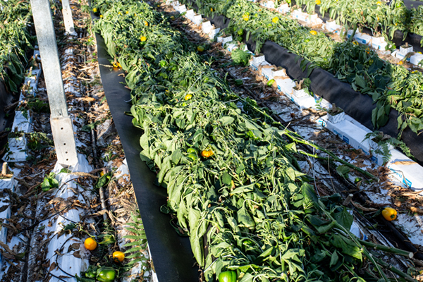
Start teelt

Slide 3
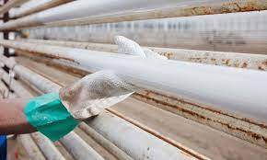
Les 3 Schoonmaken en smeren installatie in de kas

Slide 4
Lesprogramma dit blok
Les 1: Schoonmaken van de kas
Les 2: Ontsmetten van de kas en reinigen kasdek
Les 3: Schoonmaken installaties in de kas
Les 4: Reinigingsapparatuur
Les 5: Excursie
Les 6: studiedag
Les 7: Bodem en substraat ontsmetten
Les 8: Toets

Slide 5
Lesprogramma vandaag
Wat weten we van verleden week?
Schoonmaken/ontsmetten trays
Gronddoek schoonmaken/ontsmetten/herstellen
Verwarmingsbuizen verven
Scherm installatie onderhoud
Luchting onderhoud
Belichtinginstallaties onderhoud
Afsluiting

Slide 6
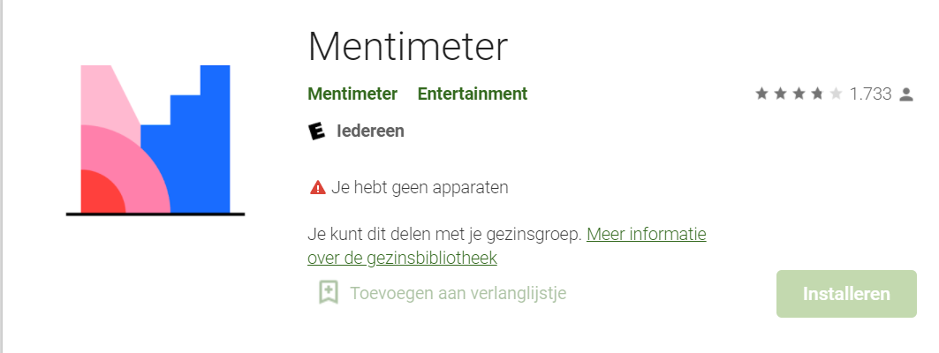
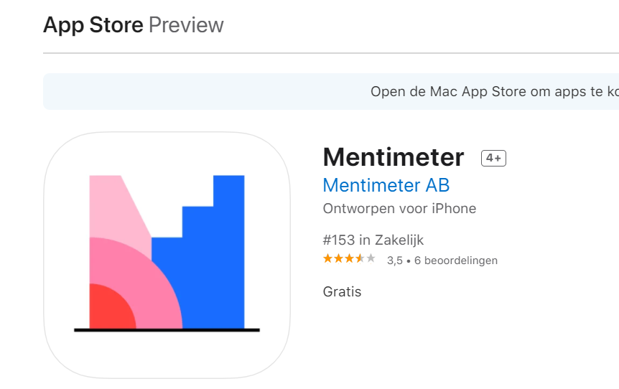
Wat weten we nog van verleden week?
Download Mentimeter in app store of Google play
Of ga naar www.menti.com
Vul de volgende code in:
1677 5517

Slide 7
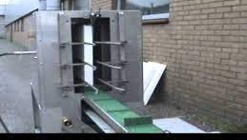
Schoonmaken trays, bakken en rekken
Tijdens de teeltwisseling moet je de gebruikte rekken, bakken, containers en andere systemen waarin het gewas is geteeld, goed reinigen.
Deze maatregel is vooral belangrijk om ziekten te voorkomen. Dat is vooral het geval als de kans op besmetting met ziektekiemen voor een volgende teelt groot is.
Ook moet je zorgen dat er geen onkruidzaad meer aanwezig is op de trays, rekken of bakken.

Slide 8
Schoonmaken trays, bakken en rekken
Notes:
2,30 minuut

Slide 9
Schoonmaken trays, bakken en rekken
Je kunt trays het beste reinigen met (warm) water en daarna ontsmetten met een ontsmettingsmiddel om er zeker van te zijn dat er geen ziektekiemen meer aanwezig zijn.
Tegenwoordig wordt steeds meer gebruik gemaakt van radioactieve straling.
Hele pallets met trays kunnen zo ineens ontsmet worden. Dit gaat heel erg snel, en je bent er zeker van dat alle ziektekiemen en onkruidzaden vernietigt worden

Slide 10
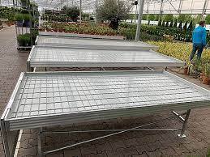
Roltafels schoonmaken
In de potplantenteelt spuit je roltafels en transportcontainers vaak alleen schoon als je met een nieuwe teelt begint. De containerwassers die je hiervoor bij de toeleveringsbedrijven kunt verkrijgen, hebben het nadeel dat ze vaak veel ruimte in beslag nemen.
Vandaar dat tuinders ook zelf wel voor oplossingen zorgen. Een voorbeeld daarvan is een kantelbare constructie waarop je de container rijdt. Eenmaal omlaag geklapt kun je de bodem van de container eenvoudig schoonspuiten.

Slide 11
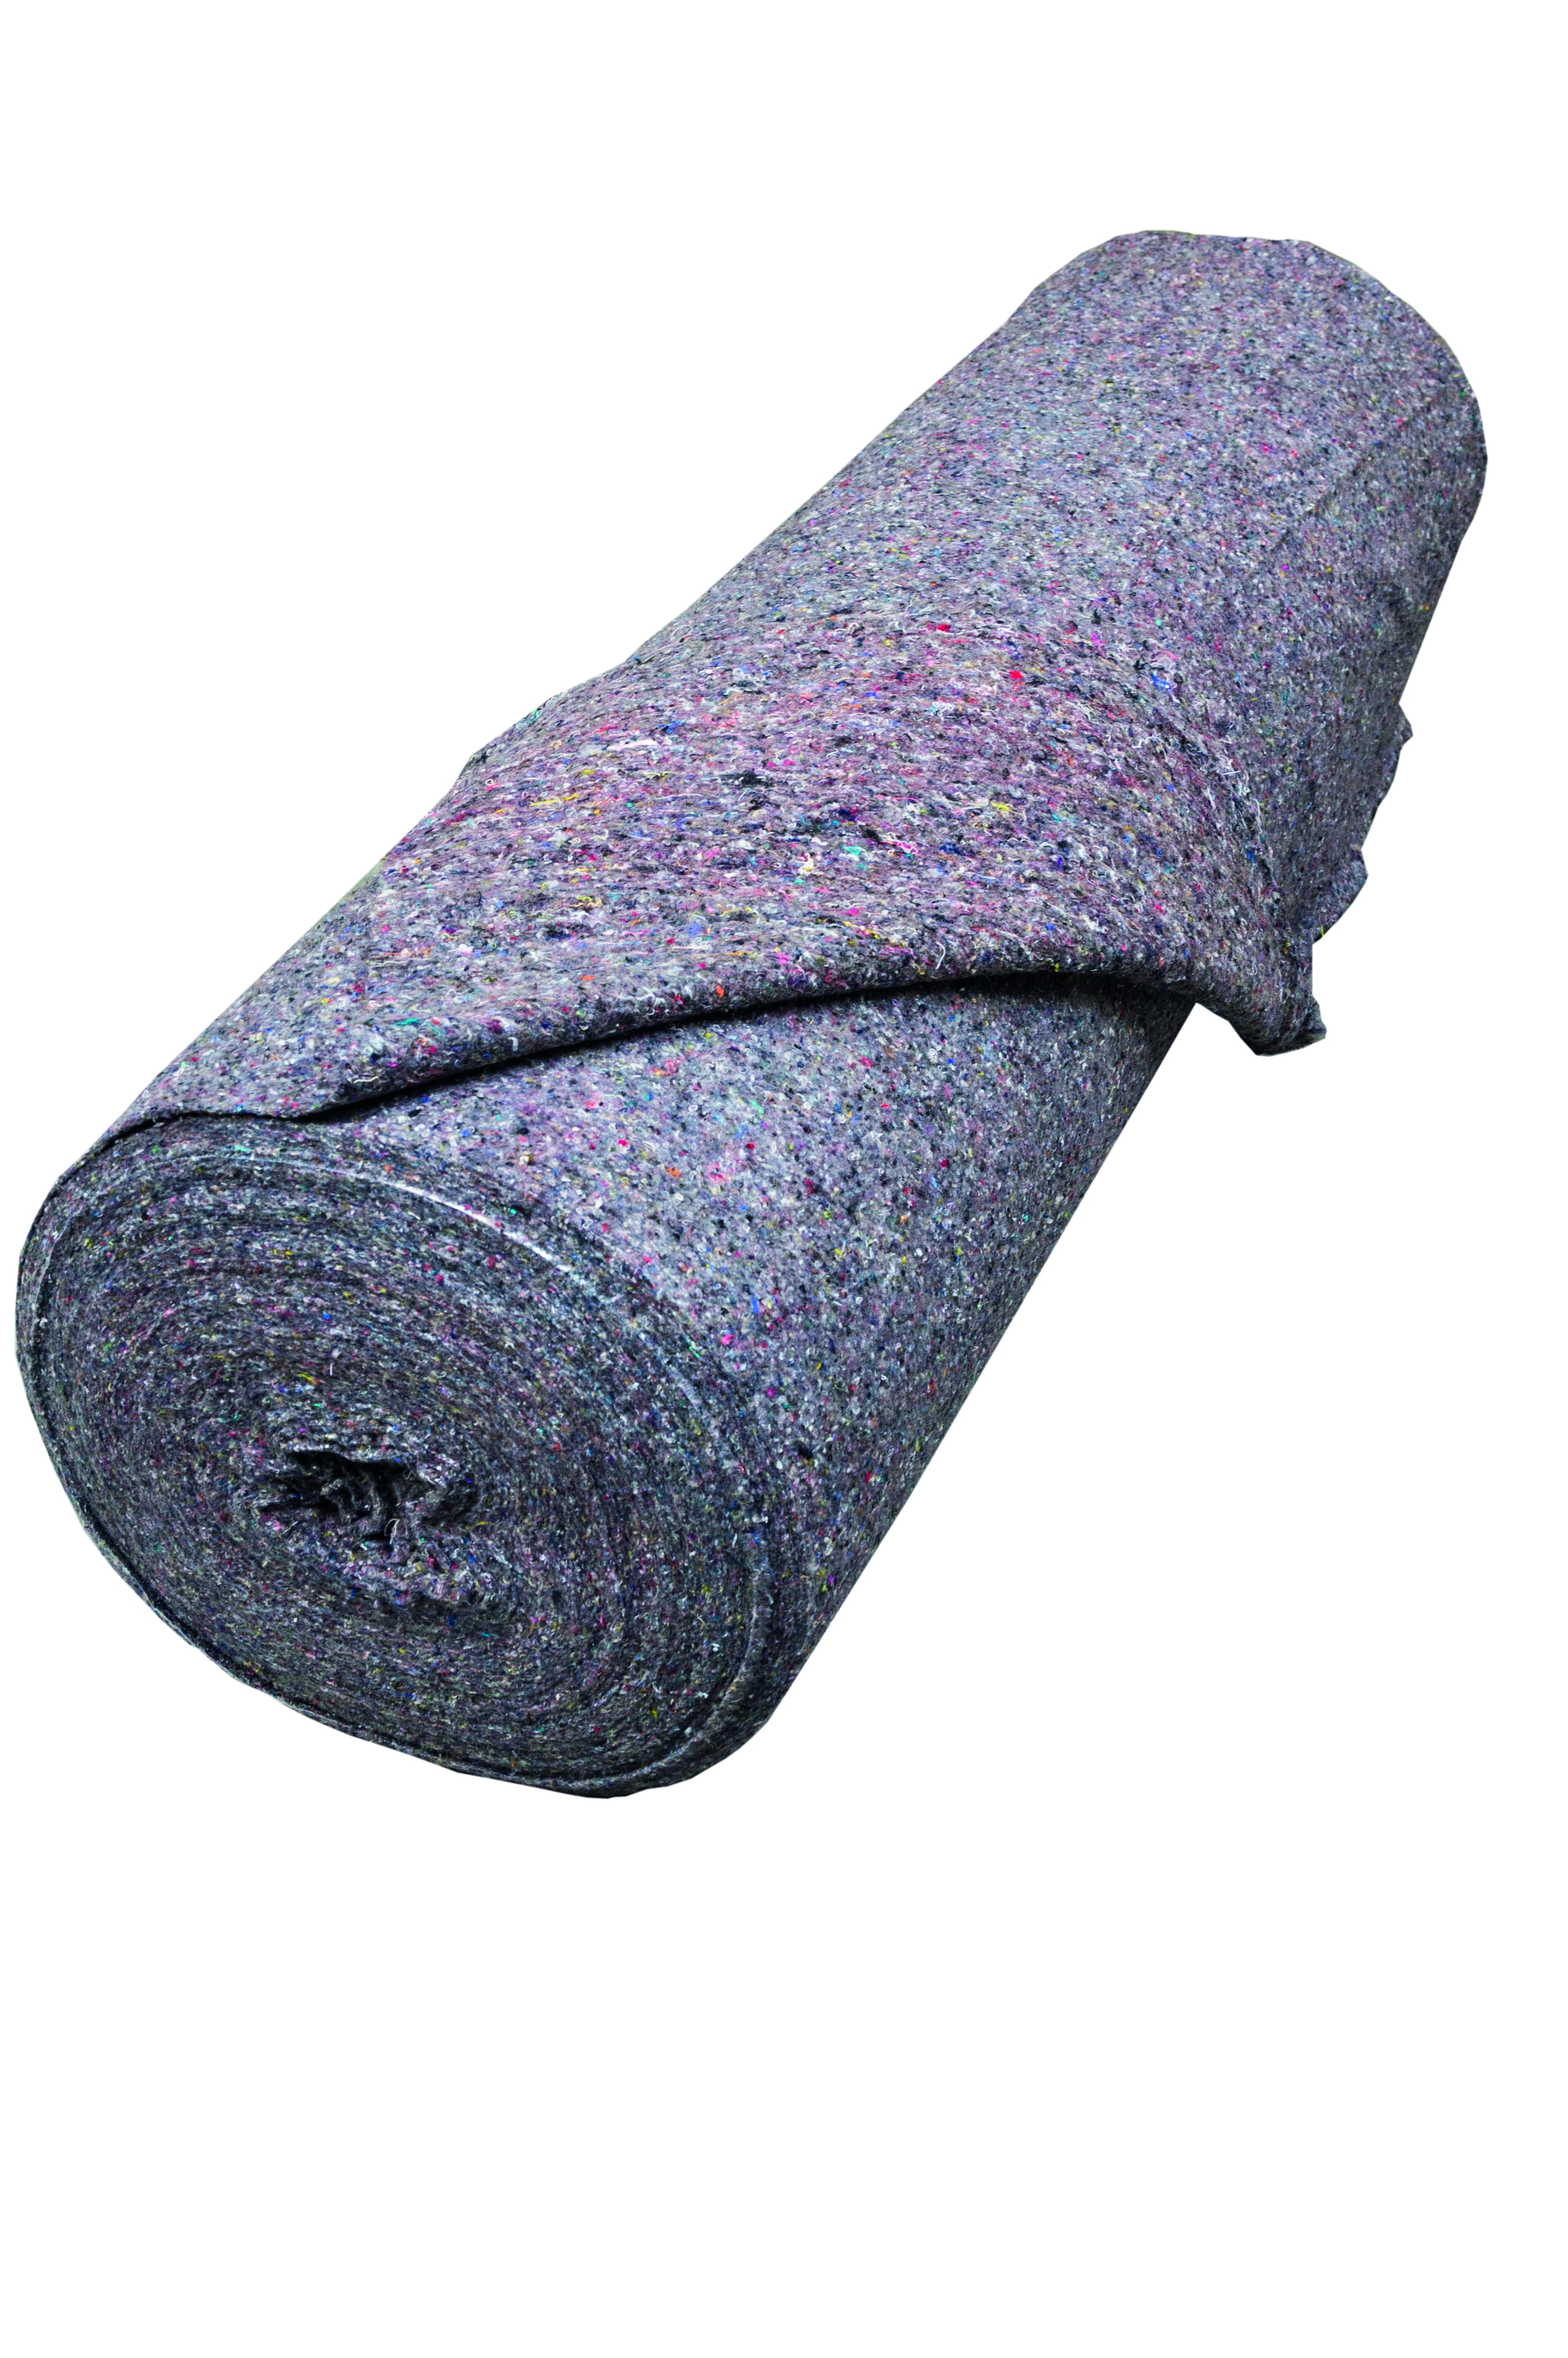
Grond doek herstellen en schoonmaken
Bij perkplanten wordt vaak op de grond gekweekt.
De grond is dan afgedekt met een laag dik plastic. Dit zorgt ervoor dat er geen water met kunstmest naar de onder grond kan trekken. (dit is tegenwoordig verboden).
Op de plastic ligt dan een bevloeingsmat.
Deze mat is gemaakt van oude lompen, en zorgt ervoor dat het water goed verdeeld wordt. Bevloeingsmatten hebben ook een bufferend vermogen. Dat wil zeggen dat het water kan opslaan. De plantjes die hier bovenop staan kunnen hier water uit opnemen.
Het voordeel is dat je zo de planten van onderaf water kunt geven. Dit is goed voor de wortelontwikkeling van de plant. Ook blijft de plant zo droog met watergeven en heb je minder kans op ziektes

Slide 12
Grond doek herstellen en schoonmaken
De bevloeiingsmatten zijn meestal afgedekt met antiworteldoek, of soms ook met geperforeerd plastic.
Dit voorkomt dat de plant in de matten gaat wortelen en je kunt antiworteldoek beter schoonmaken.
Ook kan er zo geen onkruid in de bevloeiingsmatten groeien.

Slide 13
Grond doek herstellen en schoonmaken
Op dit doek zijn lijnen of ruiten aangebracht, wat het makkelijk maakt om de planten op de meest efficiënte manier te plaatsen.
Let er bij de aanschaf ook op voor welke stevigheid je kiest: het ene gronddoek is geschikt voor gemiddeld gebruik, terwijl het andere geschikt is voor intensief gebruik.

Slide 14
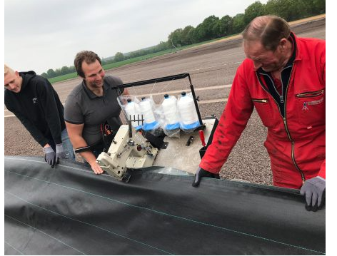
Grond doek herstellen en schoonmaken
Let bij het aanleggen van antiworteldoek erop dat dit vaak iets krimpt.
Rol daarom het antiworteldoek uit en laat het een dag rusten.
Je kunt het antiworteldoek met dubbelzijdige tape aan elkaar vastmaken, ook zijn er bedrijven het doek ter plekke aan elkaar naaien.
Je kunt ook met haken het doek in de grond vaststeken. Het nadeel hiervan is dat je door het plastic prikt en water met kunstmest kan weglekken.

Slide 15
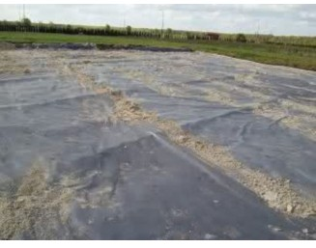
Grond doek herstellen en schoonmaken
Soms raakt antiworteldoek beschadigd. Tijdens een teeltwisseling heb je kans om het doek te herstellen.
Doe je dit niet dan zal het doek steeds verder kapot scheuren.
Je kunt makkelijk een nieuw stuk antiworteldoek onder of op de scheur plakken met dubbelzijdige tape.
Zorg er dan wel voor dat het doek stof en vetvrij is.

Slide 16
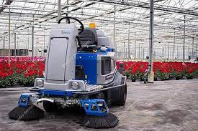
Grond doek herstellen en schoonmaken
Tijdens de teeltwisseling kun je het gronddoek goed schoonvegen.
Dit kun je doen met een bezem of veegmachine.
Zorg dan wel dat je druppelslangen (als deze gebruikt worden) opzij gelegd worden.
Daarna kun de bevloeiingsmatten en antiworteldoek nog ontsmetten met waterstofperoxide of Menno ter forte.
Je weet dan zeker dat je schoon begint aan een nieuwe teelt.

Slide 17
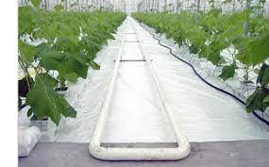
Schoonmaken en verven verwarmingsbuizen
Wanneer je de verwarmingspijpen goed onderhoudt, levert dat belangrijke voordelen op. Hoe witter de buizen, hoe beter de lichtreflectie, waardoor je een hogere lichtopbrengst krijgt. (50%)
Gladde, goed geverfde buizen zorgen voor de beste warmteafgifte. Daarom is regelmatig onderhoud ook een vorm van energiebesparing. (20% meer warmte afgift)
Bovendien kun je hiermee roestvorming voorkomen.

Slide 18
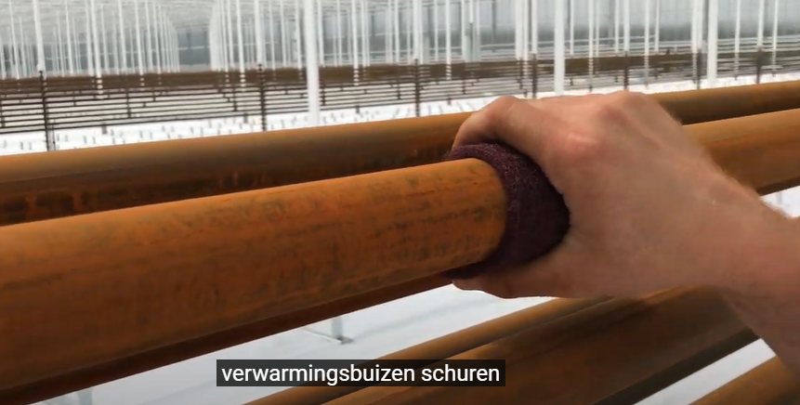
Schoonmaken en verven verwarmingsbuizen
Voordat je verwarmingspijpen gaat verven, moet je eerst kijken naar de staat waarin de verflaag verkeert.
Als de verflaag nog intact is, is een reinigingsbeurt met een schuurhandschoen voldoende. Vaak wordt ook gebruik gemaakt van een stuk samengevouwen kippengaas
Daarna kun je volstaan met een nieuwe verflaag

Slide 19
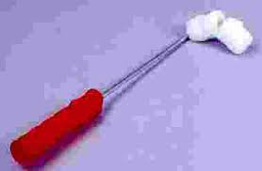
Schoonmaken en verven verwarmingsbuizen
Gebruik bij het verven geen washandjes of sponsen, maar een buizenroller of kwast. Op die manier voorkom je dat je huid in contact komt met de ongezonde verf. Bovendien kun je moeilijke plaatsen vaak beter bereiken met een roller.
Schilder bij voorkeur op handwarme pijpen. Op die manier wordt het aanwezige vocht verdreven en ontstaat er een betere vloeiing

Slide 20
Verwarmingsbuizen spuiten

Slide 21
Schoonmaken en verven verwarmingsbuizen
Verven helpt niet alleen mee aan een langere levensduur van de buizen, er zijn ook andere effecten mee te bereiken. Er zijn bijvoorbeeld verfsoorten die een isolerende coatings werking hebben

Slide 22
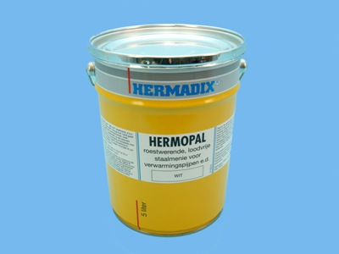
Schoonmaken en verven verwarmingsbuizen
Als de kas leeg is, is het verstandig om de pijpen gedurende 24 uur op te stoken tot een temperatuur van ongeveer 80°C.
Dan weet je tenminste zeker dat alle oplosmiddelen verdampen.
Gebruik ook altijd speciale verf, die geschikt is voor gebruik in kassen.
Andere verf kan nog na 3 keer opwarmen schadelijke stoffen afgeven waardoor planten kunnen verbranden.

Slide 23
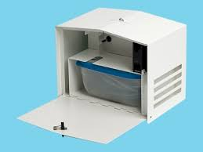
Meetbox
Tijdens de groei van de planten zorgt de teler ervoor dat de groeiomstandigheden optimaal zijn.
Hij doet dit onder meer door het gewenste klimaat in te stellen op de klimaatcomputer. Het is belangrijk dat de meetboxen in de kas de juiste klimaatomstandigheden registreren.
Op de bedrijven wordt gebruikgemaakt van meetboxen . De meetbox meet de temperatuur op twee manieren, namelijk door middel van een natte bolmeting en een droge bolmeting.

Slide 24
Meetbox
In het eerste geval is het kwikreservoir van de thermometer verbonden met een nat kousje ofwel natte bol. In het laatste geval is de bol droog.
Beide thermometers geven een andere temperatuur aan. Het verschil in temperatuur is een maat voor de luchtvochtigheid.
Zorg ervoor dat je het waterreservoir van de traditionele meetbox regelmatig met gedemineraliseerd water (of aquanex) bijvult

Slide 25
Meetbox

Slide 26
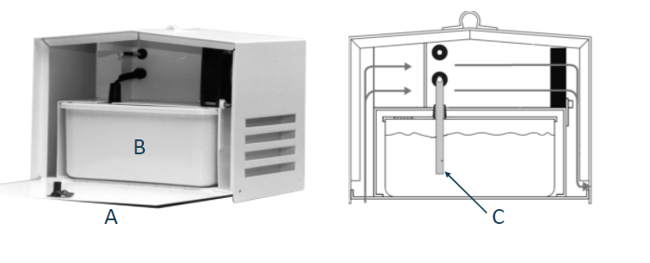
Meetbox
A = vloeistofreservoir
C = Hygrowick kousje

Slide 27
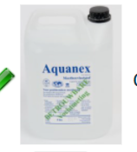
Meetbox bijvullen
Vul altijd bij met Aquanex-vloeistof, deze bevat additieven om algen en bacteriegroei tegen te gaan.
Zo werkt het Hygrowick kousje beter en secuurder.
Gebruik nooit zuiver leidingwater of condensatiewater van de rookgascondensor, hierdoor kunnen de temperatuurmeters beschadigen!

Slide 28
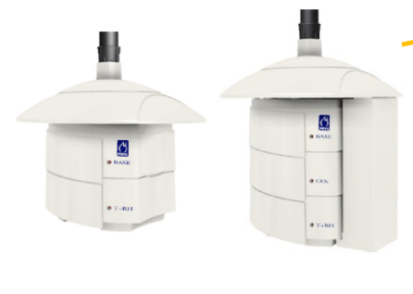
Elektronische meetbox
Het onderhoud van de meetbox heeft invloed op de temperatuur en RV.
Als de meeting niet nauwkeurig is kan dit er toe leiden dat er onnodig energie wordt gebruikt voor de verwarming of dat er verkeert wordt ingegrepen bij een te hoge RV.
Onderhoud:
Buitenkant regelmatig met vochtige doek en mild schoonmaakmiddel schoonmaken.
Filter 1 keer per jaar vervangen.
Sensor om de 2 jaar vervangen.

Slide 29
EC meter ijken of kalibreren
Met een EC-meter kan je de concentratie van de totale oplosbare zouten in een vloeistof meten. Hierdoor is een EC-meter een belangrijk hulpmiddel voor het controleren en bijstellen van de bemestingsstrategie en het voedingsschema.
Naarmate de EC-meter langer in gebruik is, kan er door vervuiling en slijtage aan de elektrode een meetfout in het instrument ontstaan, waardoor de EC-meter foutieve meetwaarden weergeeft.
Daarom is het van belang om een EC-meter regelmatig te kalibreren en te controleren. Maar hoe werkt het kalibreren van de EC-meter eigenlijk?

Slide 30
Wat is ijken of kalibreren?
Kalibreren betekent dat je de resultaten van het meetapparaat - in dit geval een EC-meter - vergelijkt met de (inter)nationaal vastgestelde standaardwaarde.
Op deze manier kun je eenvoudig zien of de EC-meter afwijkt van de standaard. Kortom; het geeft de nauwkeurigheid van het apparaat aan.
Komen de resultaten in de buurt van de vastgestelde standaardwaarden? Dan weet je dat de meter redelijk nauwkeurig is. Hoe verder het afwijkt, hoe onnauwkeuriger de meter.

Slide 31
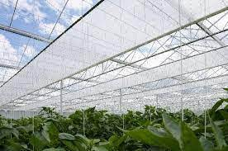
Schermen
Als een schermdoek tijdens de teelt kapotgaat, kan dat veel schade geven. Repareren is dan niet gemakkelijk. Daarom is het controleren van het schermdoek en de beweegbare scherminstallaties geen overbodige luxe als de kas leeg is. Je kunt er dan immers prima bij.
Veel kassen hebben tegenwoordig de beschikking over beweegbare scherminstallaties, die verschillende functies hebben. De scherminstallaties:
– beschermen tegen te veel licht;
– zorgen voor energiebesparing;
– verduisteren om een korte dag te realiseren.

Slide 32
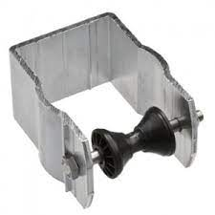
Scherminstallatie
Scherminstallaties bevatten veel onderhoudsgevoelige onderdelen. Wanneer je de schermen goed bijhoudt, dan moet je ze op een hoop zaken nalopen:
Houd bij draadinstallaties de spanning en de slijtage van de draden in de gaten, zodra de draden beginnen te rafelen moet je ze vervangen
Zichtbare slijtage begint meestal bij de buisas . Let bij de trek- en duwsystemen op zaken als kapotte diabolowielen

Slide 33
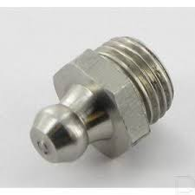
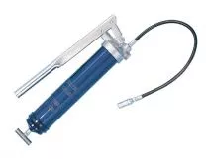
Scherminstallatie
Smeer wat gesmeerd moet worden en doe dat in een logische volgorde. Vet dus eerst de motoren in en daarna de tanden en de rug van de tandbanen. Smeer met beleid. Olie of smeervlekken op het doek zijn uitermate storend.
Let hierbij op de vetnippels, hier kun je een vetspuit op bevestigen en vet inspuiten.
Gebruik altijd het juiste type vet, laat je hierbij adviseren door de leverancier

Slide 34
Vetnippel

Slide 35
Scherminstallatie
Dicht de eventuele openingen langs de randen van het scherm, omdat er anders koude lucht van de nok naar beneden kan stromen.
In de praktijk heet dit verschijnsel kouval. Dit kan plaatselijk leiden tot groeistagnatie van het gewas.
Kijk bij de installaties met plastic knijpertjes of deze nog goed vastzitten, en check de slijtage van de folie of het doek. Goedkopere folies moet je elk jaar vervangen.
Doeken hebben een levensduur tot zo’n acht jaar.

Slide 36
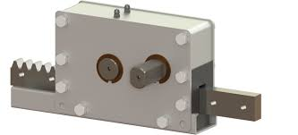
Luchting
De ramen op het dek van de kas worden geopend door middel van een aandrijfmechaniek. De motoren, tandbanen en overbrengingen zijn aan onderhoud onderhevig en in hoofdzaak bestaat dit onderhoud uit het invetten zodat de overbrenging en tandbanen soepel blijven draaien.
Je kan de aandrijving het beste smeren als de kas leeg is, want deze zit boven in de kas
Denk hierbij aan de tandbanen en vetnippels.

Slide 37
Luchting

Slide 38
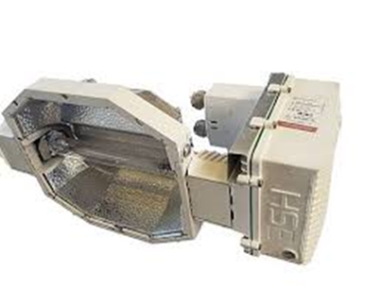
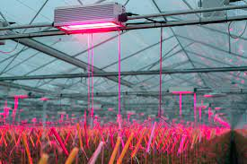
Belichtingsinstallatie
De groeilampen in de kas kan je onderverdelen in 2 soorten
Son T lampen (hoge druk natriumlampen) - gaan 10.000 uur mee - kost veel stroom - elk jaar minder licht (tot wel 10% jaar minder licht) - onderhoud reflectoren
LED lampen - wat duurder in aanschaf - gaan 25.000 uur mee - goedkoper in gebruik - meer kleuren licht - lichtopbrengst blijft bijna hetzelfde

Slide 39
Belichting Son T
Doordat de reflector en de bol erg vies worden, kan na drie jaar een lichtverlies optreden van 15 tot 20%.
Vervuilde reflectoren geven al gauw een omzetverlies van zo’n drie tot zes euro per vierkante meter
Er zijn enkele factoren die bepalen hoeveel vuil zich afzet op de reflector en de lamp. Dat zijn onder meer het aantal gebruikte bestrijdingsmiddelen, de ophanghoogte van de armaturen en de soort teelt (grond- of substraatteelt).
Het vuil dat zich op de reflector en lampenbol bevindt, verbrandt als gevolg van de hoge temperaturen en vormt een zwarte aanslag

Slide 40
Belichting Son T
Je kunt het beste eerst de lamp verwijderen, pak nooit de lamp aan met blote handen. Lichaamsvet blijft dan achter op de lamp, en dit brand in de lamp als hij wordt aangezet. Hierdoor zal de lamp sneller stuk gaan.
Je kunt de reflector het beste schoonmaken met een middel zonder ammonia en een zachte doek. Zorg er in ieder geval voor dat je nooit een schuurmiddel gebruikt, want dat maakt de reflector dof. Daardoor vermindert de lichtweerkaatsing aanzienlijk.
Spuit na behandeling de reflector schoon met gedemineraliseerd water, zodat er na het opdrogen geen kalkvlekken achterblijven. De lampen mag je uitsluitend droogmaken met een schone, droge doek.

Slide 41
Belichting Son T

Slide 42
Belichting Son T
Behalve schoonmaken kun je de reflectoren ook laten anodiseren.
Hierbij wordt het aluminium van de reflector langs elektrochemische weg voorzien van een hard beschermend laagje. Ze zijn dan weer als nieuw.
De bedrijven die kunnen anodiseren, komen de reflectoren ophalen en na behandeling weer terugbrengen.

Slide 43
Vragen les 3
Bij het reinigen en in orde maken van apparatuur zijn er een aantal zaken waarmee je rekening moet houden. De volgende stellingen gaan hierover. Geef aan of ze juist of onjuist zijn en waarom.
Sommige reinigingsmiddelen doden alleen schimmels en insecten zoek op welke.
Bij het verven van verwarmingspijpen moet de temperatuur van de pijp minimaal 70°C zijn.
Bij het verven van verwarmingspijpen moet je isolerende verf gebruiken.
Het is gebruikelijk dat beweegbare schermdoeken ongeveer eens in de 8 jaar vervangen worden.
Bij oudere lampen kan de lichtafgifte wel oplopen tot 50% van de beginwaarde.
Reflectoren van lampen kun je goed schoonmaken met leidingwater.
Vervuiling van assimilatielampen en armaturen ontstaat door het inbranden van stof door de temperatuur van de pit.

Slide 44
Opdrachten: les 2
In welke tijd van het jaar wordt op het leerbedrijf het glasdek gereinigd?
Waarom wordt het in die periode gereinigd?
Welke hulpmiddelen worden gebruikt bij het reinigen van het glas?
Wat voor soort vuil heeft zich vooral vastgezet op het glas?
Welke reinigingsmiddelen worden gebruikt bij het reinigen van het glas?
Met welke concentratie van het middel wordt gewerkt?
Wie reinigt het glasdek? Is dat bijvoorbeeld een loonbedrijf, een medewerker of de tuinder zelf?

Slide 45
Opdrachten: les 2
Geef aan of de volgende beweringen juist of onjuist zijn:
De teeltduur van veel bloeiende potplanten is 3 a 4 maanden.
Scheiden van afval is goedkoper voor wat betreft de afvoer van het afval.
Vervuild glas zorgt altijd voor meer lichtvermindering dan gekrijt glas.
De meeste glasvervuiling kun je verwachten dicht bij de nok.
Bij het ontsmetten met zuren is er weinig kans op schadelijke dampen.
Hoe steiler de glashelling, hoe schoner het glas zal blijven.
Vervuiling van de onderkant van het glasdek kun je vooral verwachten bij hoge lichtintensiteiten.
Je kunt het glasdek beter in februari schoonmaken dan in september.
Vuil dat zich eenmaal heeft vastgezet op het glas, bevordert de verdere vervuiling.
Het verdient de voorkeur om zoveel mogelijk met schoon water te reinigen.

Slide 46
Opdrachten: les 2
Als je schermmiddelen op je kasdek gebruikt, weet je dat je ze aan het einde van de zomer weer moet verwijderen. Daarom is het verstandig om vooraf informatie in te winnen over de eigenschappen van de beschikbare schermmiddelen. Op het internet kun je informatie vinden over schermmiddelen. Kijk maar eens op, http://hermadix.com/ en www.mardenkro.com
Maak nu in tabelvorm een vergelijking tussen de verschillende middelen.
Neem daarvoor de onderstaande tabel over, die je zo groot kunt maken als je zelf wilt.
Gebruik per onderdeel de volgende codering:
++ = zeer goed, + = redelijk, 0 = matig, - = slecht, -- = zeer slecht.

Slide 47
Opdrachten: Les 2
Middel | Regenvast | Lichtdoorlatend | Milieuvriendelijk | Verwijderbaar

Slide 48
Opdrachten les 1
Vraag 1 Opruimen van verschillende soorten afval
In kas drie van de school staan gerbera’s op steenwol. Zowel de planten als het substraat, dat bestaat uit ingeluierde steenwolpotten, deze moeten verwijderd worden.
– Per rij staan er 60 potten gerbera`s op steenwol.
– Er zijn 10 rijen planten.
– 1 plant weegt 1 kg
– 1 pot (zonder plant) steenwol weegt 1,5 kg
– 1 lege pot weegt 0,150 kg
Bereken hoeveel kilo organisch afval en hoeveel kubieke meter of kilo steenwolafval en hoeveel kilo potten heb je?

Slide 49
Opdrachten les 1
Vraag 2 Het schoonmaken van de kas laten uitvoeren
Je hebt een kas van 6000 m2, die vol staat met tomaten. In november wil je de kas ontruimen.
Daarvoor wil je een loonbedrijf inschakelen. Zoek op internet naar loonbedrijven die actief zijn in de tuinbouw en noteer welke activiteiten ze voor jou kunnen verrichten. Je kunt zoeken via
http://www.loonbedrijfberkers.nl/tuinbouw, https://www.vanettenbv.nl/ https://www.vanveldhoven.nl/home/

Slide 50
Vragen les 1
Maak een lijst van de verschillende reinigingsapparaten die op het leerbedrijf aanwezig zijn.
Geef aan waar die apparaten vaak worden gebruikt. Noteer voor ieder apparaat hoe vaak (dagelijks, wekelijks, maandelijks, enzovoort) het op het leerbedrijf gebruikt wordt.
Beschrijf de werking van het apparaat dat het meest wordt gebruikt.
Waaraan kun je zien of dat apparaat zijn reinigende werking goed doet?
Welke storingen treden vaak op bij dat apparaat?
Wat is een nozzle en waarom zijn er verschillende varianten in de handel?
Schrijf op waarvoor de hogedrukreiniger op tuinbouwbedrijven gebruikt wordt.

